Slide 1

东南大学
Rebuilding City-Wide Traffic Origin Destination from Road Speed Data
ICDE 2021
G. Zheng, C. Liu, H. Wei, C. Chen and Z. Li
汇报人：马然
Notes:
International Conference on Data Engineering
今天我介绍的是来自 ICDE 2021 的一篇文章
它主要做的是利用道路的平均车速数据，来恢复城市规模的车流信息

Slide 2
提纲
研究背景
模型与方法
实验结果

Slide 3
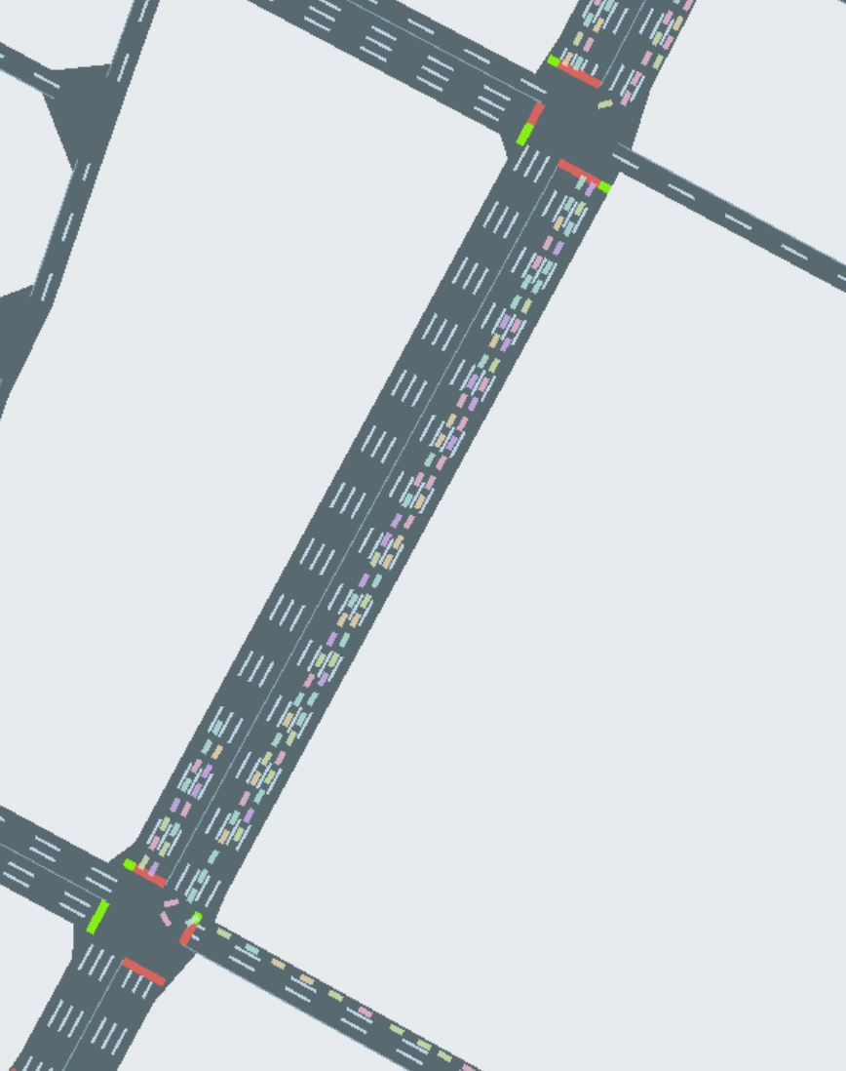
研究背景
仿真平台的输入文件：
路网数据
车流数据
路网数据特点：
易获取
数据固定
车流数据特点：
随时间变化存在较大波动
获取难度大
如何获取？
Notes:
目前，交通仿真平台的出现为城市规划、交通管理提供了非常多的便利。使用者只需要向仿真平台提供路网的基础数据
与路网中车流信息，比如速度上限、加减速能力，进入路网的时间、起点终点等信息，
它可以为使用者模拟车辆在路网中的行驶方式与行驶中的数据，来为使用者提供更加详细的信息来进行进一步的研究。
但这样，我们就会遇到一个问题：这样的路网数据和车流数据该如何获得
首先路网数据的获取较为容易，一个路网的数据信息一般几个月或者几年都不会发生大的变动，
可以直接从开源的数据信息库、或者地图软件获取。
它固定，不涉及隐私信息。
但车流数据恰恰相反，对于某种特别的交通场景，我们都需要对他的车流数据进行独立的收集，才能
进行对这一具体时间段内交通场景进行复现。
因此，仿真所遇到的最大的问题就是，我们该如何获取较为详细的车流信息。

Slide 4
研究背景
车流数据主要获取方式：
GPS Trajectory
交通摄像头记录
人工统计
移动数据
现有生成方式：
Model Methods
遗传算法
重力模型
Data-driven Method:
交通预测
数据恢复
验证方式：
流量：generalized least square, maximum likelihood estimation, bayesian models
速度验证：fundamental diagram
Notes:
首先我们来看一下现有的一些获取方式：
最佳的数据获取方肯定时GPS数据的获取，现有的常用的常州车流数据和曼哈顿车流数据就是通过车辆的GPS信息构建的，
但他们所面临的问题是，由于并非所有车辆都会实时开启GPS,于是他们通过获取出租车的轨迹信息，并对轨迹数据量进行一定量的
翻倍，来实现城市规模数据的构建。
第二种方法就是通过交通摄像头的数据记录。交通摄像头可以实现对道路经过车辆的信息记录，但由于摄像头的覆盖程度问题，
我们难以进行城市规模的数据获取。
此外，还有通过人工统计或者移动数据的方式来实现车流数据的获取方式。但他们都面临着耗费较大人力物力但仅能进行小范围数据获取的问题，
于是，开始有人考虑能否通过生成的方式实现车流数据的复现。
最简单的就是通过遗传算法去进行搜索，也有通过重力模型来实现复现。重力模型的主要思想就是：任意两个地区之间的车流量和距离平方成反比，和他们的人口成正比。
还有一些数据驱动的方法，他们时通过收集一定量的历史数据的，来进行一定时间段的交通预测或者数据恢复，来实现车流数据的生成。
在生成的过程中，需要进行生成数据的验证，现有的方式一般是直接进行由车流信息到车流量的映射，来实现拟合，或者是通过生成过程中的车辆密度映射到速度，来实现拟合。
但是，对于遗传算法这种生成，搜索的方式过于暴力，而重力模型则是仅考虑人口和距离上的关系，无法进行动态数据的生成；过去采用的这些验证方式也是只单纯地进行数据的拟合
没有基于现实数据的考虑。
于是，本文就思考，我们是否摒弃对历史数据的使用，采用更加有效的生成方式，并进行更有现实意义的生成方式，来实现整个生成过程。

Slide 5
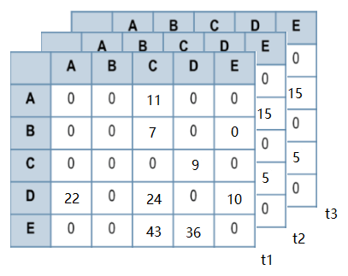
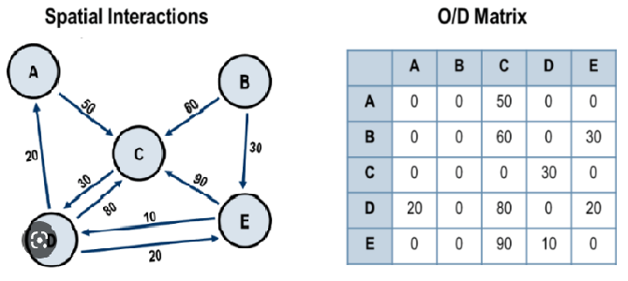
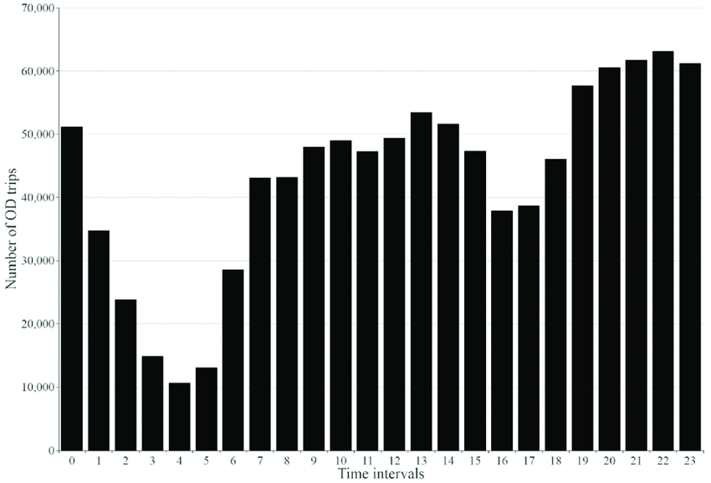
研究背景-生成
OD matrix (origin-destination)
OD 矩阵中每个单元格的值表示从起点到终点的车流路程发生的次数。
TOD(temporal origin-destination)
TOD 将 OD 矩阵按一定的时间间隔进行划分，记录每个 OD 对在该段时间间隔内有多少车辆进入路网。
Notes:
我们之前提到，车流信息的主要包括车辆的基础数据，它的起点和重点和它进入路网的时间。
在车辆基础数据方面，可以假设所有车辆具有相同的基础信息，来实现较为容易的生成。
剩下的起点终点和进入路网的时间，则是生成的重点。
对于车辆的起点重点信息，可以通过OD矩阵来进行总结。图中：
但这样的总结方式缺少时间方面的记录，文中映入了 TOD 信息来对 OD 矩阵进行进一步的解释。
于是，文章假设，对于每一个OD对，我们都可以训练出一个 Pattern，来生成它在不同时间段内进入了路网的车辆数。

Slide 6
研究背景-数据选择
宏观数据
平均速度
车流量
车辆密度
Main Input
路网可实际获取数据
部分车道车流量
部分 TOD 信息
路段速度上限
Auxiliary Input
Notes:
生成的下一个问题是我们根据哪些数据去进行车辆信息的生成。

Slide 7
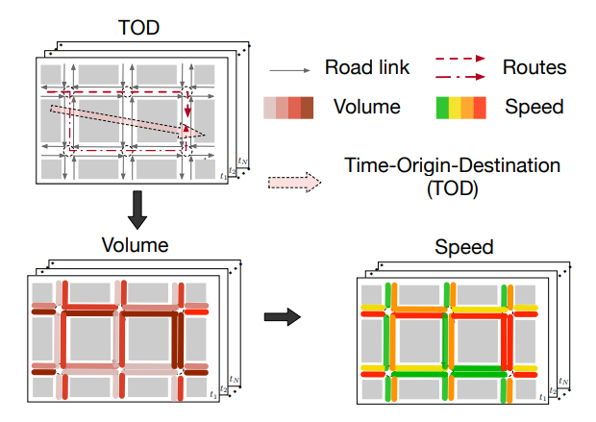
研究背景-验证方式
交通状况的变化过程：
不同时间段内，驶入路网的车辆数变化（TOD）
车辆驶入路网，道路流量随时间发生变化（TOD->Volume）
道路车流量变化影响车实际行驶速度（Volume->Speed）
本文提出的方法：
建立 TOD 生成模型
建立 TOD-Volume-Speed 的映射关系链
以 Speed 差异作为 main loss，其余数据作为 auxiliary loss 进行训练
Notes:
最后要考虑的是如何对我们生成的 TOD，如何进行一个有效地验证。
我们可以考虑现实中车辆的变动情况。
从这样一种变化我们可以总结出，现实世界中存在一种由 TOD->Volume->Speed 的映射关系，我们可以通过学习这样的一个过程，来实现对生成数据的验证。
最后总结以一下，这篇文章所作的内容就是。它为每一个 OD 对建立一个生成 Pattern，实现车流的生成，并建立的由 TOD 到Volume 到 Speed 的映射，将 TOD 转换为每一条道路的 Speed 信息，
并和真实数据生成 Loss，来实现一个 epoch的训练。

Slide 8
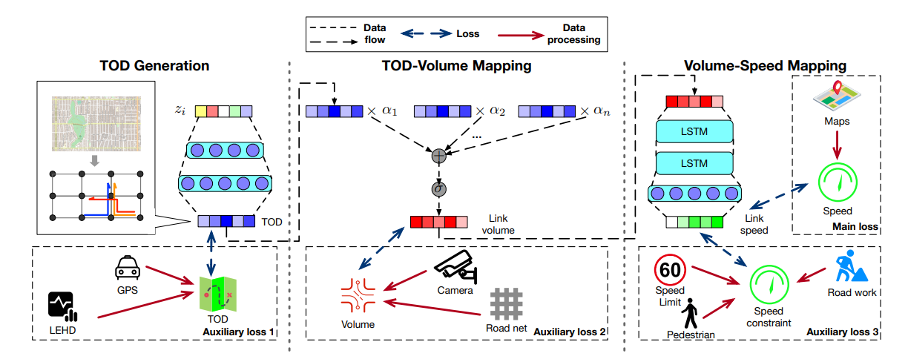
模型与方法-框架
OVS (Origin-destination-Volume-Speed)
对每一个 OD 对，依照给定 Pattern 生成不同时间段内驶入路网的车辆数
由OD生成实际轨迹，并依照轨迹生成不同时间段内道路的车流量
由道路Volume，生成实际道路内车辆的平均速度
Notes:
下一部分是模型与方法的介绍。
本文建立了一个 OVS 框架、来实现TOD的生成与它的验证。
它由3个模块组成

Slide 9
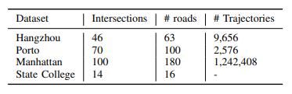
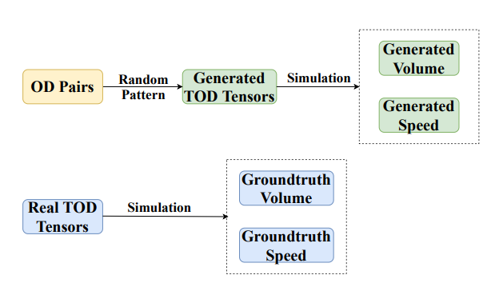
模型与方法-数据集
路网数据：
由现实数据获得固定 OD 对，并为 OD 对随机生成 TOD 数据，填入仿真平台 , 获取生成的 Volume、Speed 结果，用于 TOD-Volume、Volume-Speed 训练。
将现实 TOD 数据填入仿真平台 ，生成 Ground truth Volume、Speed 用于 Generator 训练
训练 TOD-Volume Mapping、Volume-Speed Mapping
训练集1
训练集2
训练 TOD Generator
Notes:
在数据集方面，它收集了四个不同规模的路网数据，并获取了他们在某一个时间段 TOD 数据。
为了完成后续的模型训练，文章对获取的数据进行了一定的预处理。
首先提取了现实数据中所有的 OD 对，为这些 xxx
第二个就是将我们获取的xxx
这样的好处就是，我们可以将对路网的训练和将对TOD的训练数据分隔，通过随机生成的数据来实现对路网内一些关系的学习，并通过获取的真实数据来训练我们的 TOD Genenrator。

Slide 10
模型与方法
Notes:
然后来对整个训练的过程进行一个介绍。由于我对它的模型介绍部分了解的不是很多，所以这部分会介绍的比较粗略。
OVS 首先进行的是Volume – Speed 映射关系的训练，
训练完成后，就可以实现对路网内每一条道路，由它在某一时间段内的车流量，获得他在当前时间段内车辆的平均行驶速度

Slide 11
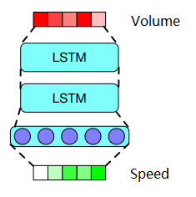
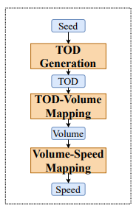
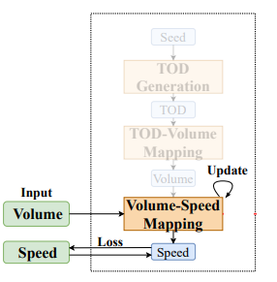
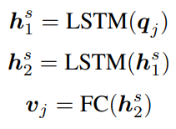
模型与方法-Volume Speed Mapping
训练路网内各个道路流量和速度的关系
FC
q_{j}:：道路 j 的车流量
v_{j}:：道路 j 的平均车速
Notes:
从现实意义的角度来看，对于一个具体的道路，车流量上升，速度也上升，这两者之前存在一定的数据关系。
他具体的训练方式就是，
将我们由随机生成的TOD在仿真平台仿真后获得的道路车流量数据
提供给LSTM这样一个模型，这样一个可以处理时间序列数据的RNN，用来生成速度，并和仿真生成的速度进行对比，计算 loss,
循环往复直到小于阈值。

Slide 12
模型与方法
fixed
Notes:
在车流量到速度的映射训练完成后，我们固定它的参数，开始进行上一层 TOD 到车流的映射训练。

Slide 13
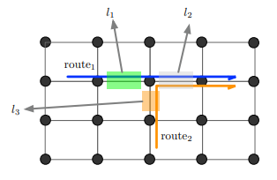
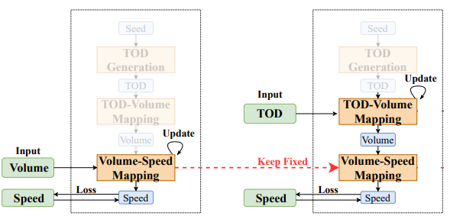
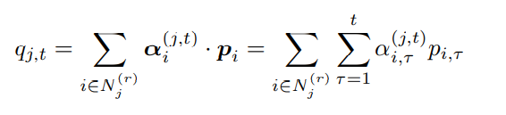




模型与方法-TOD Volume Mapping
t 时，l₂ 的车流 q_{2,t} 受 route₁、route₂ 在 t, t-1, t-2 ··· 时的车辆数影响
采用注意力机制实现 TOD 数到车流量的映射
p_{i,r} ：第 i 个 route 在第 r 个时间段内进入路网的车辆数
：第 i 个 route 在第 r 个时间段内进入路网的车辆对 Road_{j} 在第 t 个时间段内的影响权重
Notes:
从现实意义的角度来看，某一条道路的车流，会受所有路程经过此道路的TOD影响。
如上图所示，

Slide 14
模型与方法
fixed
fixed
Notes:
在完成对路网的学习后，我们开始对最后的 Generation 部分进行训练。

Slide 15

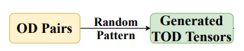
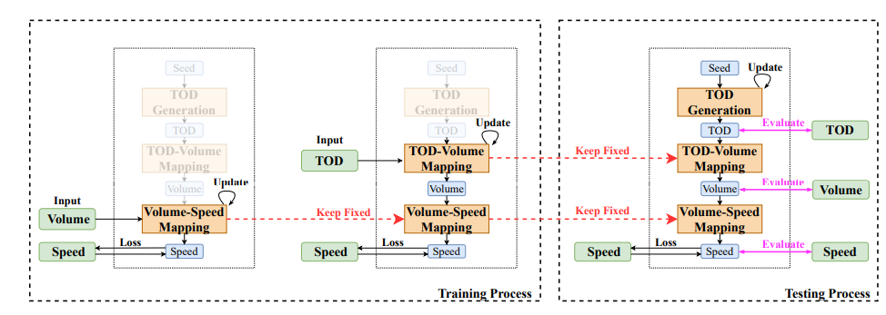
模型与方法-Generator
预设 Random、Increasing、Decreasing、Gaussian、Poisson 五种 Pattern 填入 Generator
由 TOD-Volume Mapping 和 Volume-Speed Mapping 生成 Speed_{i}^{t}
与 Groundtruth Speed 计算出 main loss，辅以部分现实数据作为 auxiliary loss.
Notes:
在 Generator 部分，预先设定的生成的 Pattern, 按 Pattern 生成 TOD后，由预先训练好的TOD-Volume Mapping 和
Volume-Speed Mapping 生成各条道路在各个时间段的速度，并和实际的 speed 的进行 loss 生成，来实现 Generator
的训练。
在此阶段，我们可以引入辅助数据，比如实现获取的部分路段的车辆流数据，或者说某些 OD 对的 TOD 数，来进行 auxiliary loss，
以此来更使生成更加接近显示数据。
至此，OVS 所有模块的训练完成。

Slide 16
实验结果-方向
实验方向：
• Compared with baseline methods, how does our proposed method OVS perform in rebuilding the city-wide traffic (recovering TOD)?
• Can we integrate other data sources to solve the multiple solution issue?
• Can we avoid the influence of environment factors?
• Can we provide an explanation of TOD tensors learnt from the real-world speed data?
Notes:
最后我来进行实验结果相关的介绍。实验结果部分也是我认为他做的比较有意思的地方。
文章在实验结果部分首先提出了四个问题：
实验内容差不多写了6页纸，内容非常的丰富

Slide 17
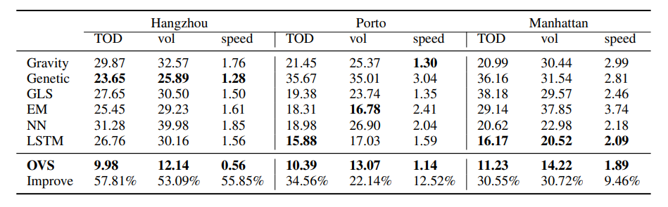
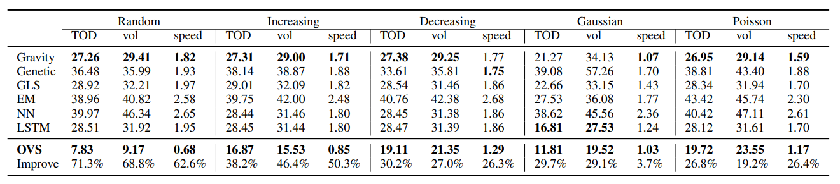
实验结果-performance
Compared with baseline methods, how does our proposed method OVS perform in rebuilding the city-wide traffic (recovering TOD)?
Performance: RMSE
Notes:
对于第一个问题，performance 怎么样，它进行了三种类型的实验，分别是实验结果的均方根误差、训练耗时是否可接受以及训练框架是否优秀三个方面进行验证。
本文所用的比较方式是，将 OVS 和 baseline 生成的TOD结果交给仿真平台，重新跑一边结果，然后将 TOD、Volume、Speed 分别和现实数据算均方根误差
上表是对不同规模的路网进行的对比测试，然后和 Baseline 里面的最优进行比较，展示提升的程度。
对于5种不同的生成模型，文章也进行了也和 baseline 的对比测试。下表展示了具体的提升结果。

Slide 18

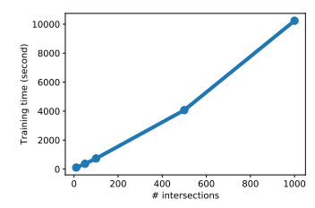
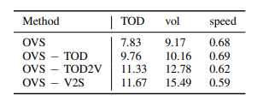
实验结果-performance
Performance: time cost
Performance: framework
Notes:
在进行和均方根误差的测试之后，文章也进行了速度相关的测试，并不断扩张路网的规模，展示 OVS 系统在不同路网规模下都具有可接受的训练时间。
Performance 展示的第三方面是对训练网格选择的验证，他将每一个模块都分别替换成全连接层进行测试，然后再进行均方根误差的对比

Slide 19
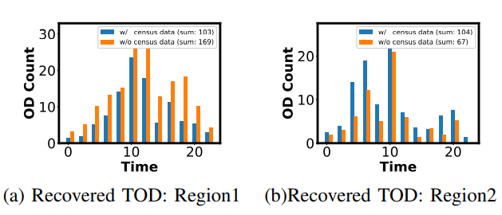
实验结果-auxiliary loss
Can we integrate other data sources to solve the multiple solution issue?
使用 GPS Trajectory、Camera 等信息用于排除部分产生相同 Speed 的情况
例：相近人口，相近功能的 Region 的地区应具有相近 TOD 总和
Notes:
在第二个问题，我们能否引入辅助数据来结果多结果的问题方面，文章举了个例子。
这说明在引入辅助数据之后，这个 OVS 模型能更加有效的实现对显示数据的复现

Slide 20
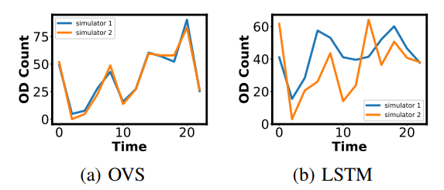
实验结果-稳定性
Can we avoid the influence of environment factors?
城市交通路网中的部分道路通行状况在短期内较大变化时，相同的 TOD 在产生不同的 Speed 结果。对此类数据复现时，应当产生相近的 OD 数量结果。
Notes:
在第三个问题上，文章思考的是城市路况往往有一些变化，例如道路建设。在这种情况下，TOD结果不会发生剧烈变化，
但其中某条道路的 Volume 和 Speed 会发生大量的变化，它的系统要能正常处理此类问题。
于是文章用仿真平台跑了同一路网的两组不同交通状况下的数据来进行对比，实际的结果如上图所示。

Slide 21
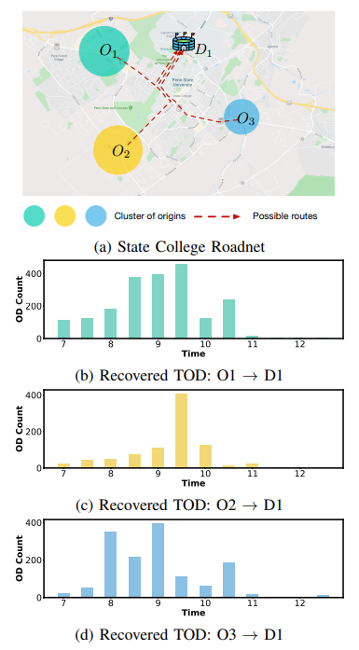
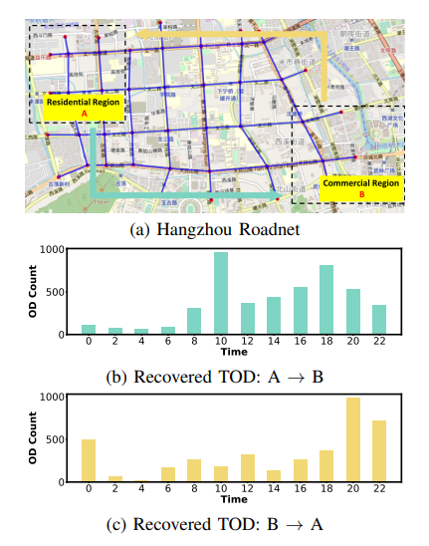
实验结果-可解释性
Can we provide an explanation of TOD tensors learnt from the real-world speed data?
Notes:
最后就是可解释性的问题，文章尝试对两种不同的通行场景进行复现。
左边是杭州某周末的TOD 复现结果
右边是 state College 在某场球赛前的 TOD 复现结果。

Slide 22
总结
优点：
相较过去仅进行对 TOD、Volume、Speed 中任意两者关系的学习，创新性地引入对路网的学习，实现进行三者关系的讨论
采用更易获得的 Main Input 数据，并有效地使用了其余可获得的现实数据
实验充分
思考：
当前 TOD 时间跨度最小为 10min，是否可进行更细粒度的划分
Notes:
最后是对文章的总结。

